Slide 1

Prayer Meeting for Persecuted Church Worldwide
박해받는 교회를 위한 화요기도모임
2024년 4월 23일(화) pm7:30-9:00/Zoom
회의 ID 4286956103

Slide 2


순서
찬양 5’
2024 WWL 특별영상(3‘)
OPENDOORS CORE VALUE(5’)
기도제목 나눔 15’
오픈도어 기도용사들을 위한 기도(30’)

Slide 3




요16:32-33
32보라 너희가 다 각각 제 곳으로 흩어지고 나를 혼자 둘 때가 오나니 벌써 왔도다 그러나 내가 혼자 있는 것이 아니라 아버지께서 나와 함께 계시느니라 33이것을 너희에게 이르는 것은 너희로 내 안에서 평안을 누리게 하려 함이라 세상에서는 너희가 환난을 당하나 담대하라 내가 세상을 이기었노라
32But a time is coming, and has come, when you will be scattered, each to his own home. You will leave me all alone. Yet I am not alone, for my Father is with me, 33” I have told you these things, so that in me you may have peace. In this world you will have trouble, But take heart! I have overcome the world.”

Slide 4

OPEN DOORS CORE VALUE/핵심가치
1. 우리는 그리스도의 몸의 지체이다.
We are part of the Body of Christ.
2. 우리는 박해 받는 교회를 섬긴다.
We are Persecuted Church driven.
3. 우리는 성경의 사람이다.
We are people of the Bible.
4. 우리는 기도의 사람이다.
We are people of prayer.
5. 우리는 믿음으로 살며 사역한다.
We live and work by faith.
6. 우리는 예수 그리스도와 그의 지상명령에 헌신한다.
We are devoted to Jesus Christ and His commission.
7. 우리는 오직 하나님의 영광을 위해 사역한다.
We are motivated solely for the glory of God.

Slide 5
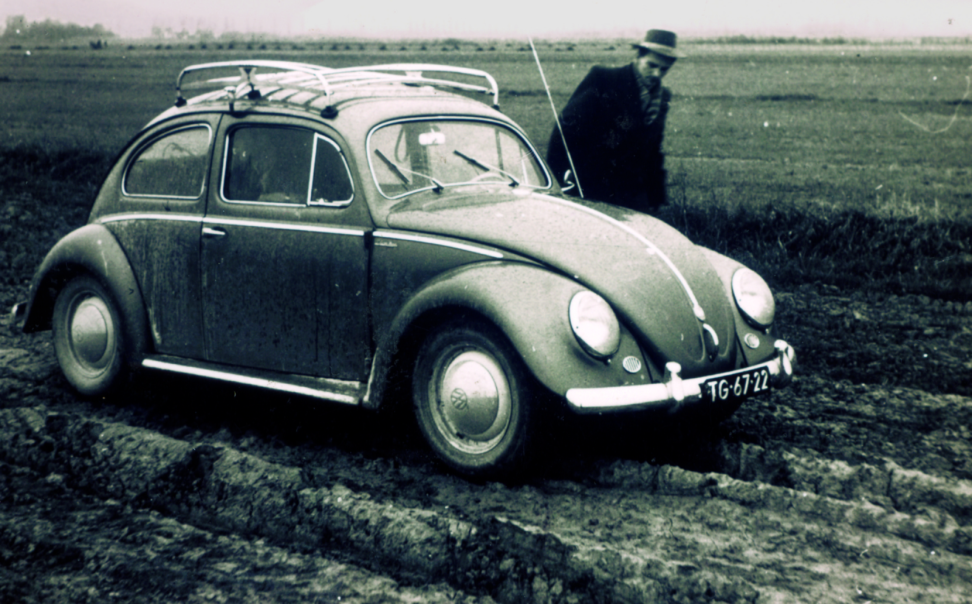
3.1. 우리는 그리스도의 몸의 지체이다.
We are part of the Body of Christ; a people to people people.
현장에 함께 있어 준다.
Be present.
우리는 서로 인격적인 만남이 필요하다.
We need the personal touch of each other.
서로에게 예수 그리스도가 되어 준다.
Be Jesus to each other.
Notes:
올해는 지난 29년간 WWL를 발표한 이래 가장 높은 수준의 박해 지수를 기록하고 있습니다. 그리고 최근 몇 년간 꾸준히 증가하는 추세를 보여주고 있습니다. 2021년 발표된 자료와 비교하여 신앙이라는 이유로 심한 차별과 박해를 받고 있는 기독교인의 수가 2,000만명이 증가하였습니다. 2020년 312,442,000명, 2021년 341,868,000명에서 2022년 359,072,100명으로 집계되었다. 이 수치는 전 세계 기독교인 7명 중에 1명이 박해를 받고 있다는 것을 의미한다. 대륙별로 살펴보면, 아프리카는 5명중에 1명, 아시아는 2.2명 중에 1명, 라틴아메리카는 15명 중의 1명의 비율에 해당한다. 이것은 올해의 박해상황이 최근 30년 동안 가장 심각하다는 것을 보여주는 것이다.

Slide 6

3.2. 우리는 박해 받는 교회를 섬긴다.
We are Persecuted Church driven.
이것은 우리의 사역을 다른 사역과 구분 짓는 핵심요소이다.
This is what makes our ministry distinctive!
우리는 예수 그리스도를 따르기 위해 가장 비싼 대가를 치르는 사람들이 있는 곳이라면 가능한 어디든지 가서 그들의 이야기를 듣고 그들의 필요를 도우며 최선을 다해 섬긴다.
We serve those who pay the highest price for following Jesus by listening to them and meeting their needs wherever possible.

Slide 7

3.3. 우리는 성경의 사람이다.
We are people of the Bible.
성경을 읽고,
성경대로 살고,
성경이 되자.
Read the Bible,
to live the Bible,
and be the Bible.

Slide 8
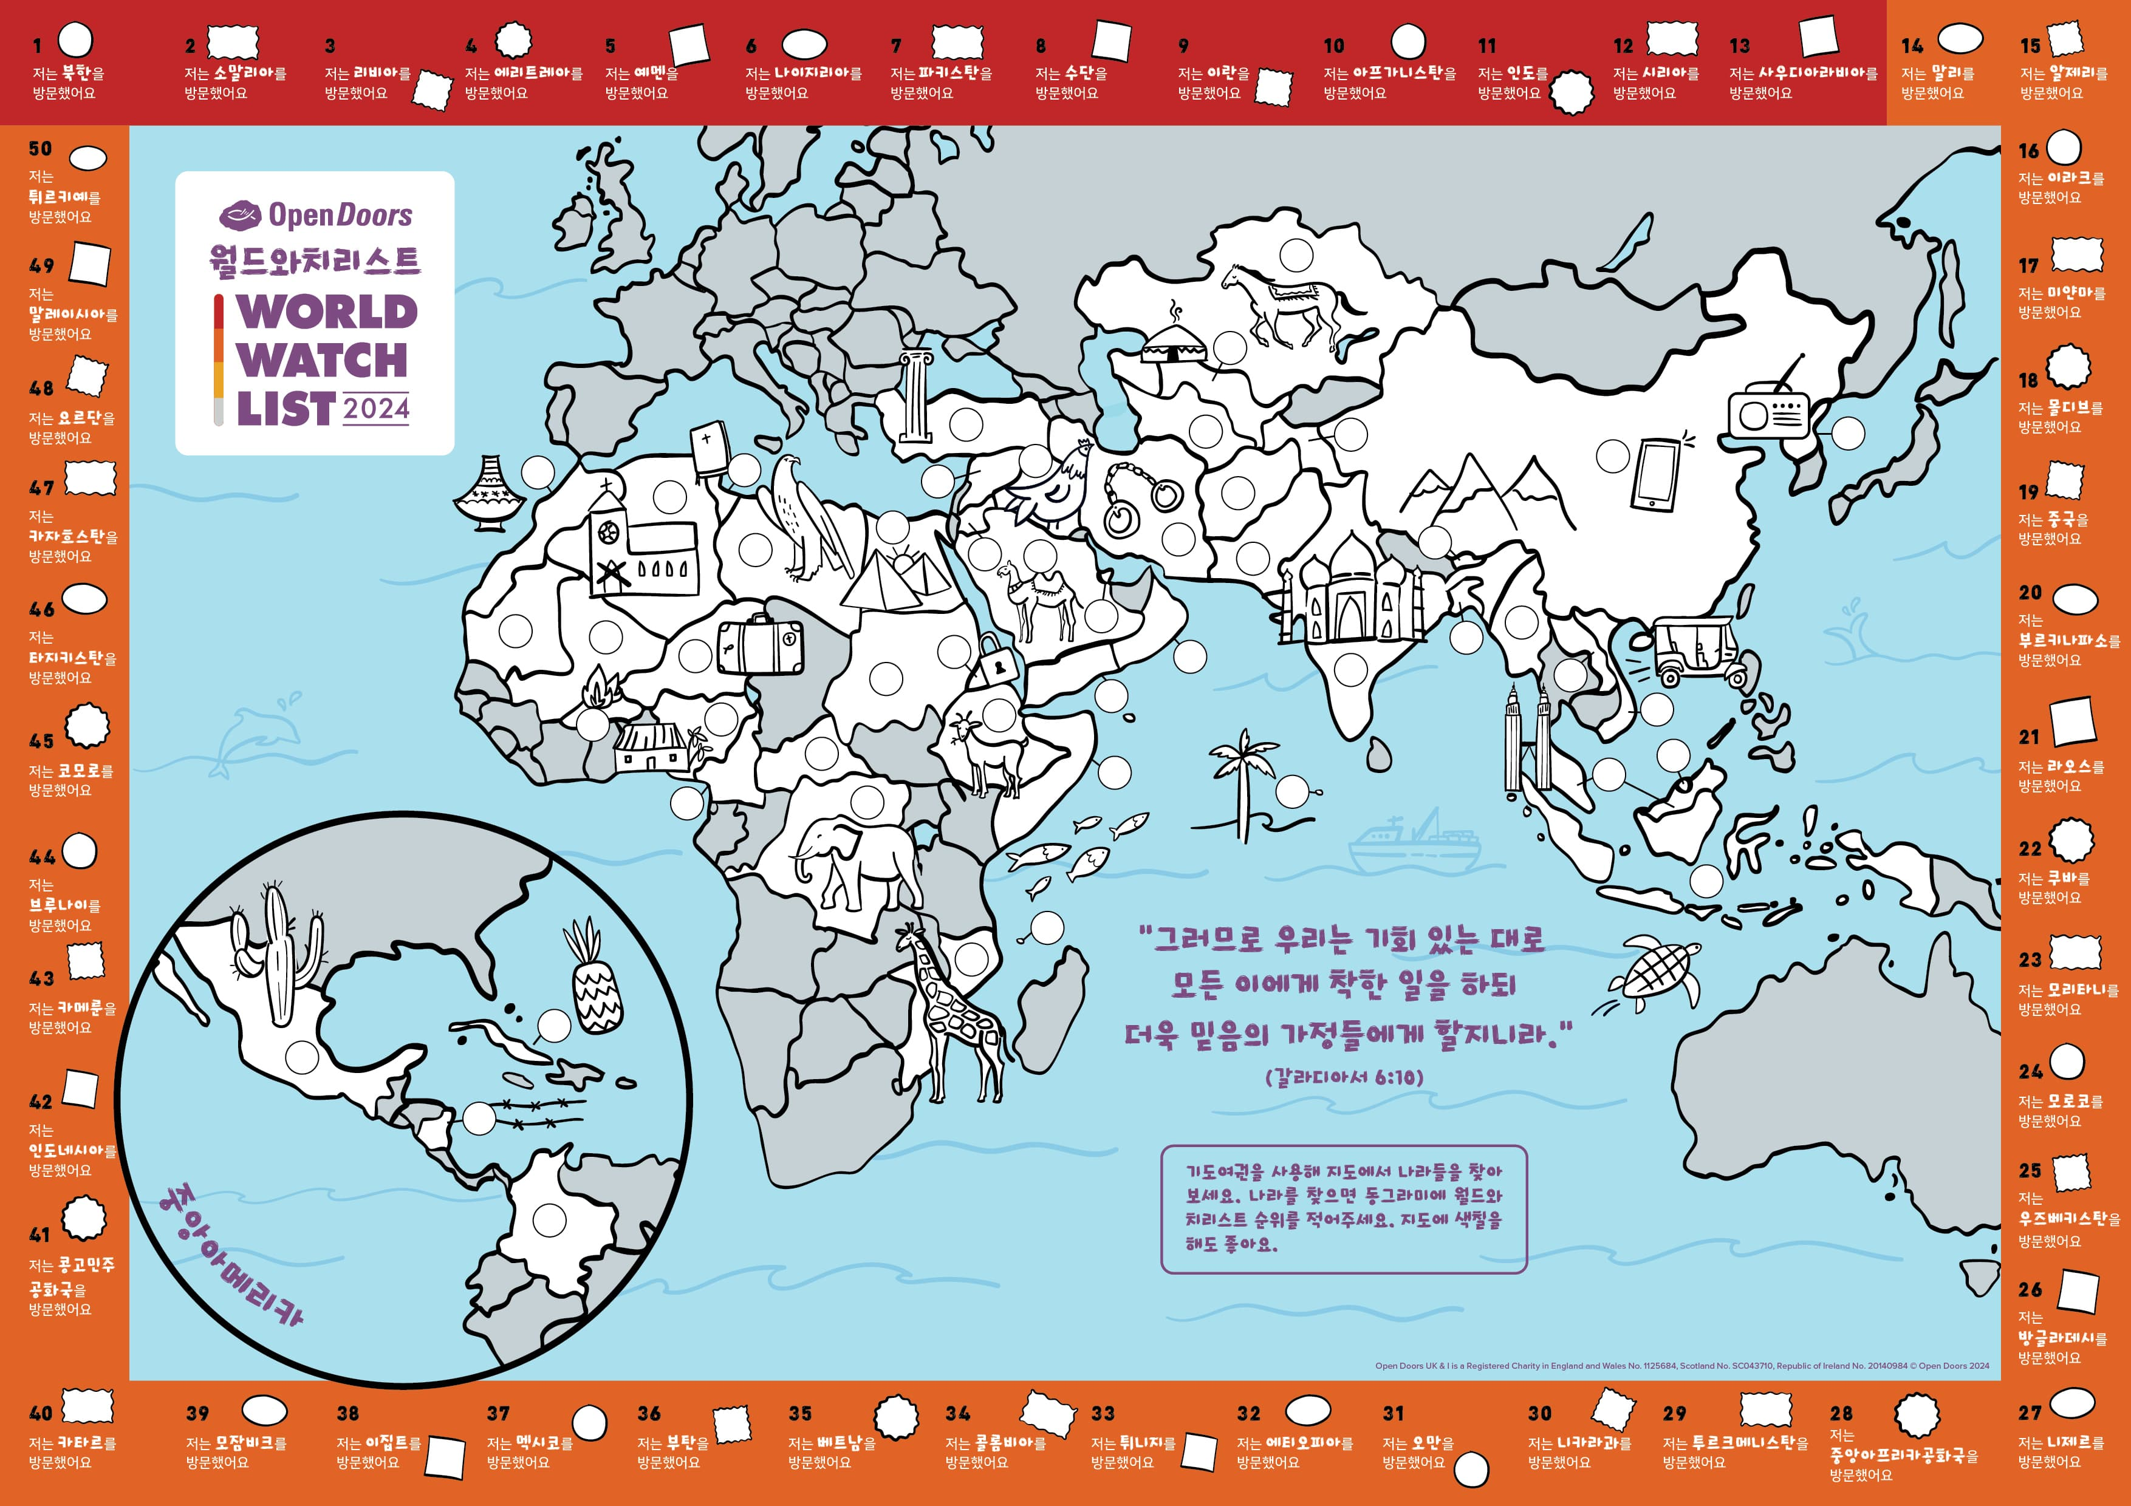
어
린
이
박
해 지
도

Slide 9
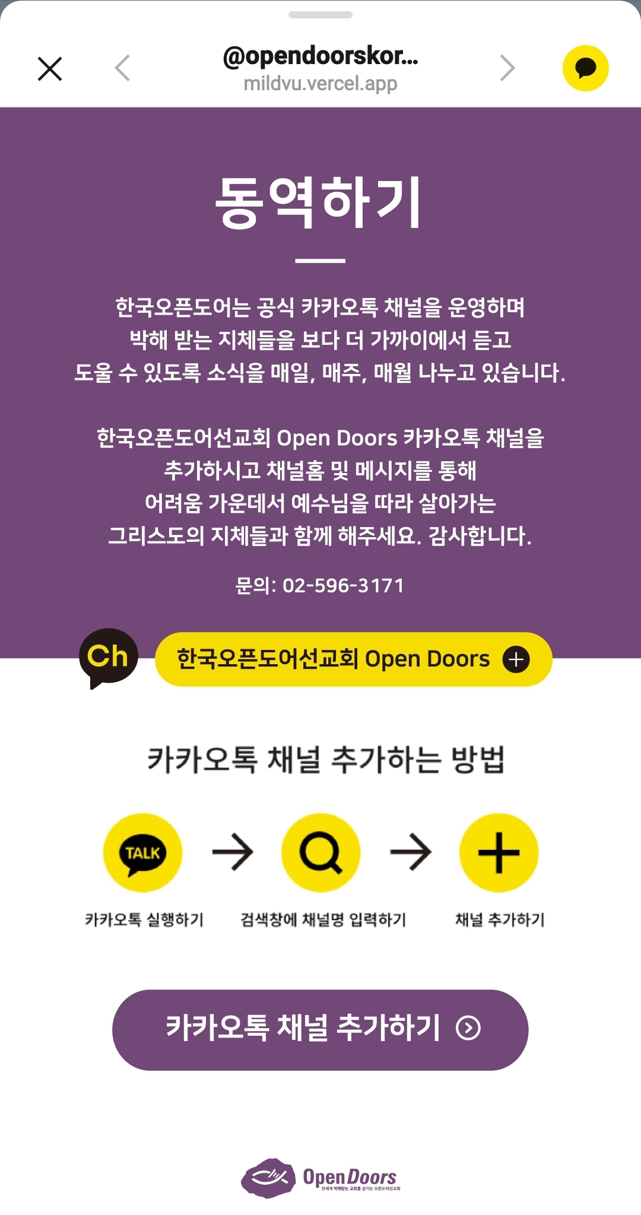
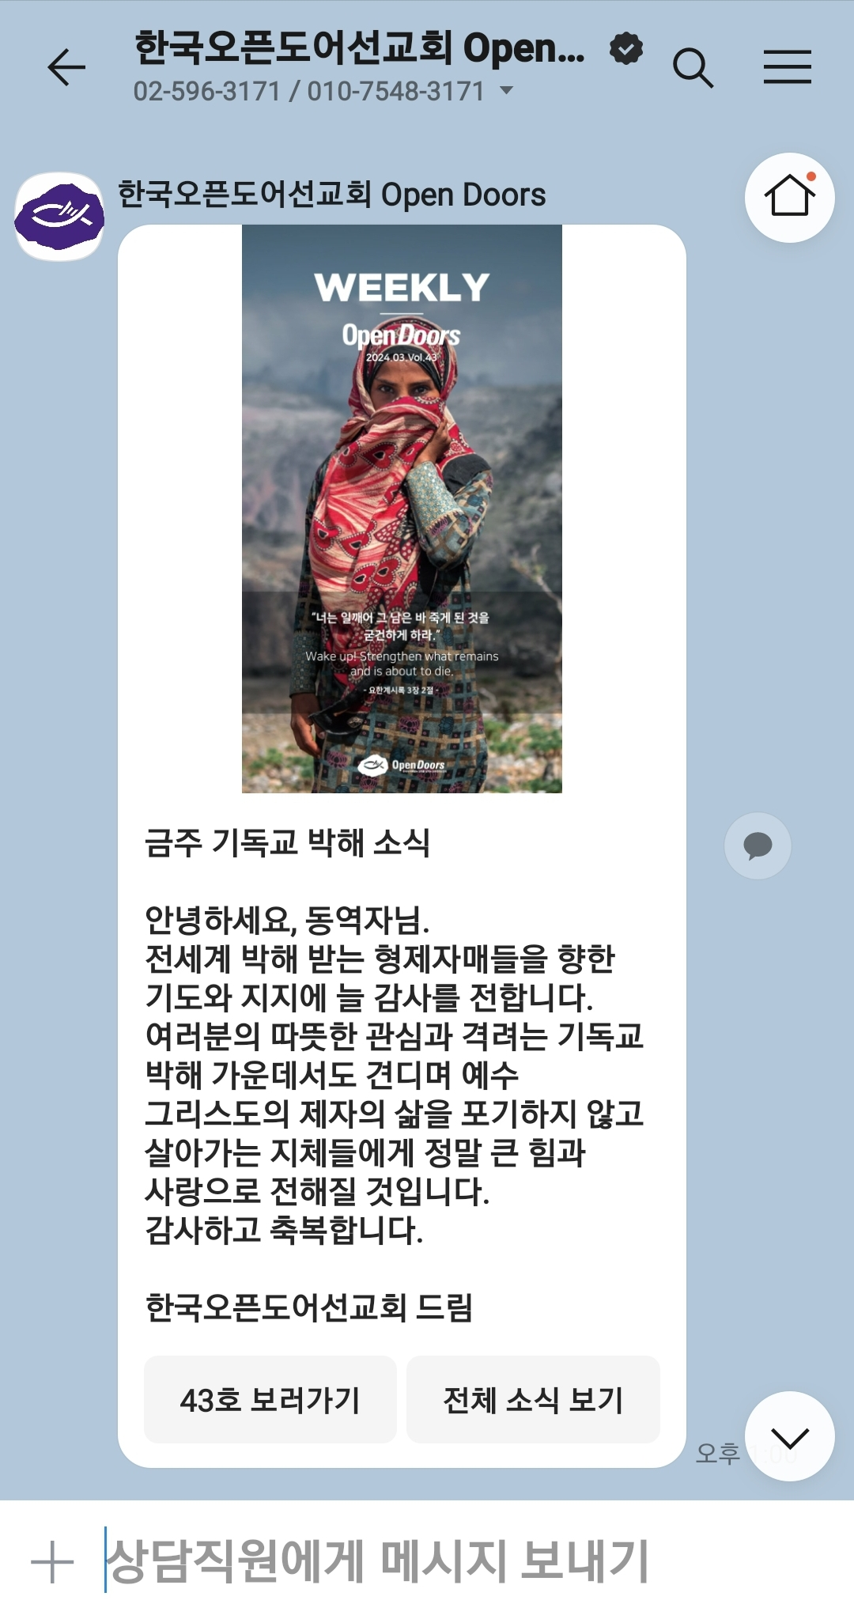
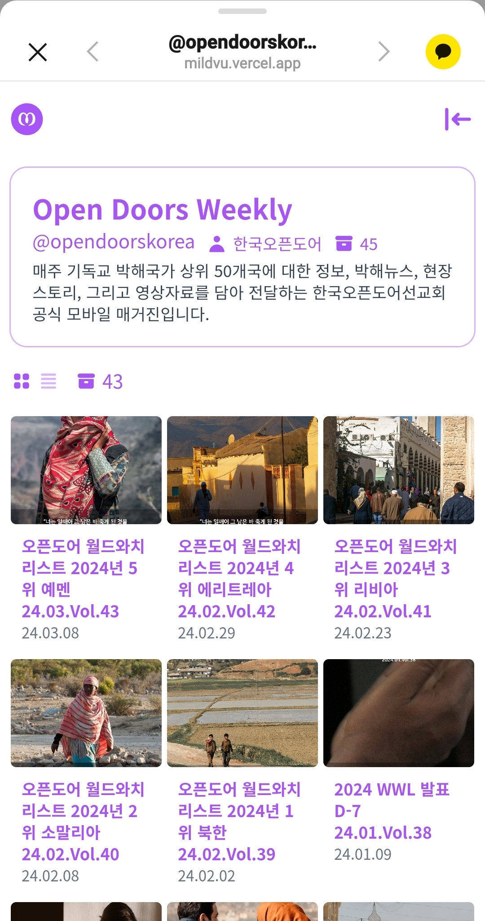
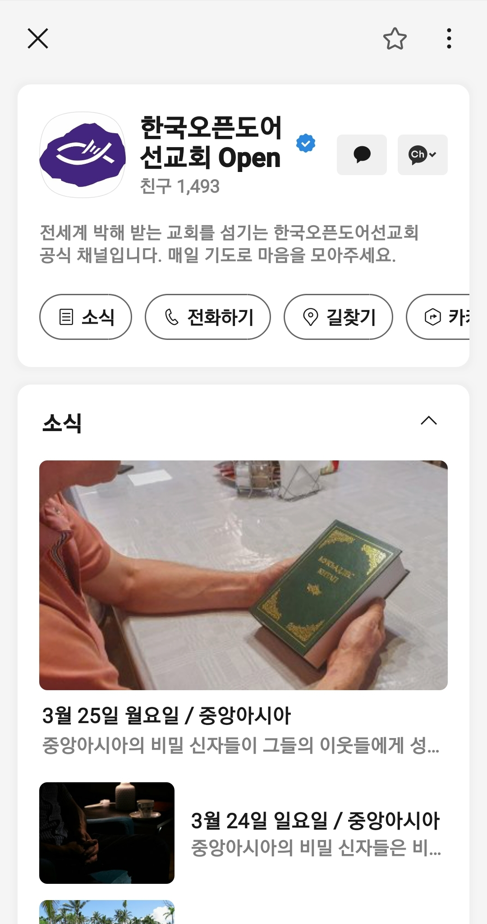
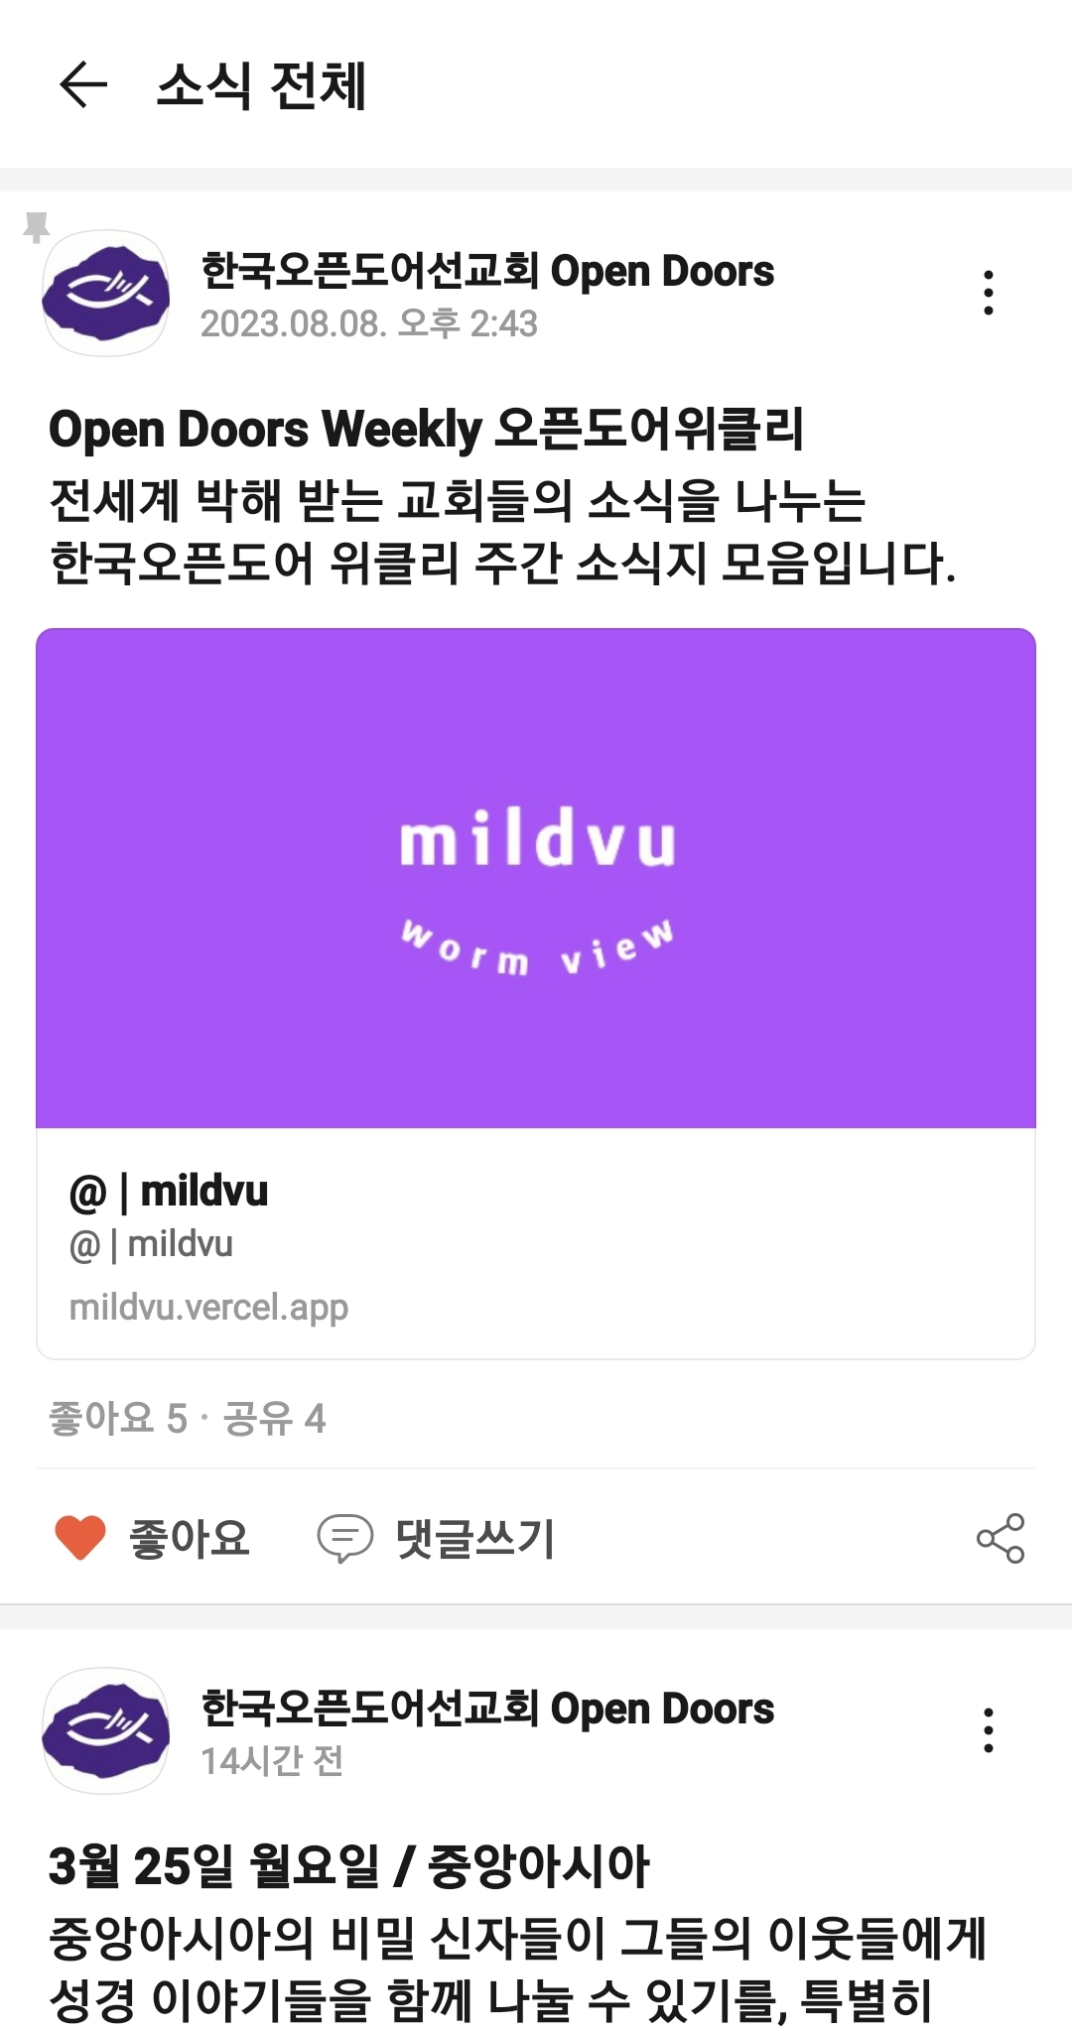
Open Doors
카카오 채널
가입 & 활용 안내

Slide 10

박해 받는 교회를 위한 기도(30')
Prayer for Persecuted Church

Slide 11
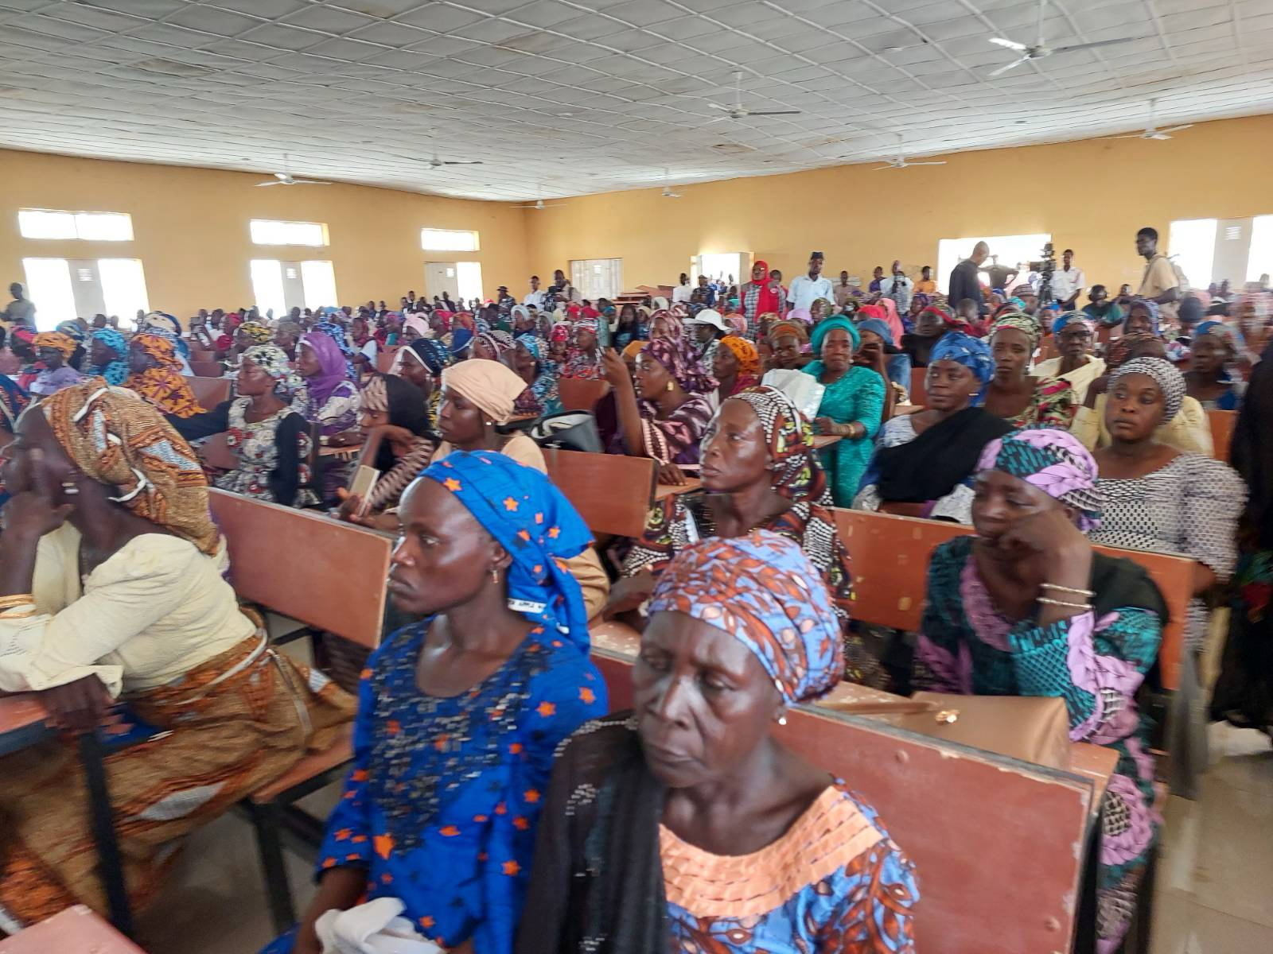
#나이지리아: 기도응답, 자유를 되찾은 치복 소녀
우리 함께 또 다른 치복 소녀가 자유를 되찾은 것에 대해 하나님께 감사합시다. 지난 일요일(4/14), 치복 지역사회와 가족들은 치복의 연방 정부 학교 기숙사에서 270여 명의 여학생이 납치된 지 10주년을 맞이했습니다.
기도해주세요
1. 납치된 리디아 사이먼이 구조된 것에 감사를 드립니다. 우리는 기도가 유일한 해결책이며 기도외에 다른 방법이 없음을 믿습니다. 치복 소녀 일부가 풀려난 것처럼 모든 소녀들이 자유를 얻게 되기를 기도합니다.
2. 돌아온 납치된 소녀들과 부모와 보호자들을 위해 기도합니다. 오랫동안 마음에 쌓인 상처와 고통을 씻어 주시고, 교회가 이들의 아픔을 오롯이 감싸며 위로와 평안을 나누는 은혜가 있기를 기도합니다.
BBC에 따르면 군대는 임신 5개월인 세 아이의 엄마를 구출했습니다. 이후 치복 학생의 신원은 리디아 사이먼으로 확인되었습니다. 나이지리아 군대는 사이먼이 응오셰 지역에서 발견되었다는 것 외에는 구조에 대한 자세한 내용을 공유하지 않았습니다.
나이지리아 신문 펀치는 나이지리아 군이 목요일 성명을 통해 "북동부에 배치된 나이지리아 군대가 최근 보코하람 테러리스트들에게 수년간 포로로 잡혀 있던 치복 소녀 리디아 사이먼을 구출하는 등 테러 및 반란과의 전쟁에서 상당한 진전을 보이고 있다"고 밝혔다고 보도했습니다.
"실종된 치복 여중생 중 일련번호 68번인 리디아는 보르노주 응고세 인근에서 작전을 수행하던 군대에 의해 세 자녀와 함께 구조되었습니다. 리디아는 구조 당시 임신 5개월이었고 치복의 페미 마을 출신이라고 주장했습니다.“
10주년 예배가 열린 일요일, 치복의 납치자 부모 야나 갈라는 "저의 희망이자 기도는 실패하지 않으시는 하나님께서 우리 아이들을 다시 데려오실 것이라는 것입니다. 지금 아이들이 어떤 상태에 있더라도 그렇게 되기를 바랍니다."라고 말했습니다. 야나의 딸 리프카투는 여전히 실종자 중 한 명입니다.
최근 로이터 통신은 일부 치복 소녀들이 현재 군이 운영하는 재활 캠프에서 투항한 보코하람 전사들과 함께 숲 속에서 생활하고 있다는 소식을 전했습니다. 여성들에 따르면 정부 관리들이 투항한 전사들을 달래기 위해 이러한 결혼식을 주례했다고 가족들은 말합니다. 이 소녀들의 부모들은 딸과 손자들과 재회하기를 간절히 바라고 있으며, 딸들이 이슬람으로 개종한 것을 받아들이지 못하고 있습니다.

Slide 12


Arise Africa Campaign
아프리카여 일어나라 폭력적 박해에 맞서서
본 캠페인은 사하라 이남 아프리카의 폭력적인 기독교 박해 속에서 고통받고 있는 그리스도 안의 형제, 자매들을 기억하고 함께 연합하며 폭력적인 박해에 함께 맞서기 위한 사역입니다.
저희가 함께하지 않으면 이 곳의 교회들은 미래를 잃어버릴 수도 있습니다. 오픈도어는 2026년까지 이 캠페인을 진행하며 전세계 교회들이 이 폭력적인 박해에 맞서 함께 일어서기를 기대합니다. 깨어 간절히 기도해주시고 지원해주시고, 현재 아프리카에서 일어나고 있는 일들에 대해서 함께 나눠주세요.
오픈도어는 극단주의 이데올로기와 만연해 있는 폭력에 맞서기 위해 캠페인활동을 하며 변화를 만들어 낼 것입니다. 그리고 향후 4년 동안 사하라 사막 이남 아프리카의 400만 명의 기독교인들을 접촉하고 이들에게 영적, 물질적, 그리고 정신적 지원을 제공할 계획입니다.
하나님께서 돕고 계십니다. 여러분도 아프리카의 폭력적인 기독교 박해에 함께 맞서 기도해 주세요.

Slide 13

왜 아프리카?
사하라 사막 이남 아프리카의 교회는 포위되어 있으며, 상상할 수 없는 폭력에 직면해 홀로 외로운 싸움을 하고 있습니다.
교회, 언론, 정부, 시민 사회(지역, 국가, 국제)는 사하라 사막 이남 아프리카에서 기독교인에 대한 폭력을 멈추거나 폭력의 영향을 해결하기 위해 충분히 인식하지도 행동하지도 않고 있습니다.
세계 교회의 대부분은 여전히 이 위기를 알지 못하고 있습니다. 인식하고 있는 사람들도 사하라 사막 이남 아프리카의 문제를 멀고 해결이 불가능한 것으로 생각하기 쉽습니다.
이렇게 거대하고 복잡한 도전에 직면했을 때 우리 모두가 할 수 있는 일은 무엇일까요?
그래서 오픈도어는 아프리카의 많은 단체와 협력하여 2024년에 새로운 교회를 대상으로 '일어나 아프리카' 캠페인을 시작합니다. 그리고 우리는 한국에서도 한국교회의 기도와 지원, 그리고 참여를 동원하여 진정한 글로벌 운동으로 확산시킬 것을 요청하고 있습니다.

Slide 14

포위당한 교회: 세계에서 가장 젊은 교회, 적극적 반응 필요
사하라 사막 이남 아프리카(SSA)의 폭력이 사상 최고치를 기록하고 있습니다. 이러한 폭력의 증가는 점점 더 많은 국가에서 활동하는 지하디스트 단체의 존재로 인해 촉발되었습니다. 일반적인 영향은 다음과 같습니다.
2021년 12월 31일까지 무려 1,160만 명에 달하는 사람들이 SSA 내전으로 인한 폭력으로 난민이 되었습니다, 사람들은 가장 기본적인 생계조차 유지하기가 점점 더 어려워지고 있습니다. 때때로 이사실을 잊고 있지만 이러한 폭력이 특히 교회에 미치는 파괴적인 영향은 긴급한 관심을 필요로 합니다.
기독교인은 지하디스트 단체들의 주요 표적이 되고 있지만, 이에 대한 정부 차원의 인식이나 대응은 매우 부족합니다. 우리의 형제자매들은 버림받았다고 느낍니다. 이 캠페인에는 나이지리아, 부르키나파소, 콩고민주공화국에서 목숨을 걸고 주님을 따르고 있는 기독교인들의 이야기로 가득 차 있습니다. 그들은 놀랍도록 회복력이 강하고, 믿을 수 없을 정도로 용감하며, 세상의 한 귀퉁이에서 도전적으로 예수님의 복음을 전하기 위해 헌신하고 있습니다.
그러나 이들은 또한 매우 취약합니다. 때론 정신적으로 맨붕에 빠지기도 합니다. 지금 전 세계 교회가 이들을 위해 기도와 행동으로 연합해야 합니다. 우리는 이 상황을 해결하기 위하여 다년간의 캠페인을 시작하면서 전 세계 교회를 향하여 동참해 줄 것을 요청합니다. 우리의 연합된 행동 없이는 SSA의 전략적 요충지에서 교회의 존재 자체가 위태로워질 수 있습니다.

Slide 15

Day 1. 사하라 이남 아프리카의 교회를 위해 기도합니다.
Pray for the Church in Sub-Saharan Africa.
사하라 이남 아프리카 교회의 생존을 위해 기도합니다. 기독교인들이 예수님을 굳게 붙들 수 있도록 도와주세요.
사헬 지역 성도들을 위해 기도합니다. 폭력과 살인으로 인해 생긴 트라우마를 치료해 주시고, 이들의 마음을 위로하여 주옵소서.
박해가 심해지는 가운데에서도 그리스도인들이 하나님의 영광을 구할 때에 지혜와 믿음과 피할 길을 주시기를 간절히 기도합니다.
우리가 사방으로 욱여쌈을 당하여도 싸이지 아니하며 답답한 일을 당하여도 낙심하지 아니하며 박해를 받아도 버린 바 되지 아니하며 거꾸러뜨림을 당하여도 망하지 아니하고 (고후 4:8-9)
4/23/2024

Slide 16
Day 2. 사하라 이남 아프리카의 지도자를 위해 기도합니다.
Pray for the leaders of sub-Saharan Africa.
사하라 이남 아프리카의 혼란 속에서 안정을 찾을 수 있도록 기도합니다. 특별히 정치 지도자들이 부족, 종교, 성별에 관계없이 모든 사람들이 평화롭게 살 수 있는 안전한 국가를 만들 수 있도록 도와 주세요.
현명한 지도자들이 경제 위기 가운데서도 국가를 안정적으로 이끌 수 있도록 인도해 주세요.
박해를 받은 교회 지도자들을 위해 기도합니다. 새 힘을 더하시고, 회복시켜 주셔서, 다시 교회를 인도할 수 있도록 영적으로 잘 준비시켜 주세요.
임금들과 높은 지위에 있는 모든 사람들을 위하여 하라 이는 우리가 모든 경건과 단정함으로 고요하고 평안한 생활을 하려 함이라
(딤전2:2)

Slide 17

Day 3. 사하라 사막 이남 지역의 젊은이들을 위해 기도해 주세요.
아프리카 인구의 60% 이상이 25세 미만입니다. 교회는 젊고 역동적이며 성장하고 있습니다. 그러나 사하라 이남 아프리카에서는 폭력적인 박해로 젊은이들의 삶이 황폐화되고 있습니다.
아버지! 사하라 사막 이남 아프리카의 젊은 그리스도인들을 보호하여 주세요.
예수님! 청소년들에게 힘과 은혜를 주셔서, 극심한 핍박에도 불구하고 예수님을 계속 따르게 해 주세요.
트라우마 치료, 영적 도움, 기술 및 고용 훈련을 통해 올해 나이지리아에서 42,000명의 젊은 기독교인을 지원하고자 하는 Open Doors의 사역을 사용하여 주세요.
대대로 주께서 행하시는 일을 크게 찬양하며 주의 능한 일을 선포하리로다. (시145:4)

Slide 18

Day 4. 사하라 사막 이남 지역의 슬픔에 잠긴 사람들을 위해 기도해 주세요.
“여호와는 마음이 상한 자를 가까이 하시고 충심으로 통회하는 자를 구원하시는도다.” - 시편 34:18
슬픔과 상실감에 사로잡혀 절망속에 있는 가족들을 위해 기도해 주세요.
주님께서 개입하여 치명적인 공격을 중단시키고 반군들의 마음이 증오에서 사랑으로 바뀌도록 기도해 주세요.
긴급한 도움이 필요한 유가족들에게 오픈도어의 실질적인 지원과 돌봄의 손길이 이어지도록 기도해 주세요.

Slide 19

Day 5. 강제로 피신한 사람들을 위해 기도해 주세요.
아프리카 전역에서 1,200만 명이 넘는 사람들이 집을 잃었고 어떤 지역에서는 교회의 존재 자체가 위협 받고 있습니다. 많은 사람들이 보코하람과 이슬람 국가(IS)와 같은 지하디스트 무장단체를 피해 탈출했습니다.
강제로 도망쳐야 하는 그리스도인 가족들이 인내할 수 있는 용기와 힘을 주시도록 기도합니다.
점점 더 위험해 지는 곳에서 교회를 인도하는 목회자들에게 지혜를 주세요.
그리스도인들이 피신하는 동안에도 교회가 강하고 영향력 있고 담대하게 회복되도록 기도합니다.

Slide 20

Day 6. 학대 받는 여성들을 위해 기도해 주세요.
사하라 사막 이남 아프리카 전역에서 우리는 마을에서 납치되어 혹독하고 잔인한 학대를 당하는 소녀와 여성에 대한 소식을 종종 듣습니다. 강간과 성폭력은 잔인한 박해 전술입니다.
나이지리아, 부르키나파소, 카메룬, 말리, 콩고민주공화국에서 매일 폭행의 위험을 안고 살아가는 젊은 그리스도인 여성들을 위해 기도합니다.
기독교 여성들이 이 위협적인 시대에서 보호받으며, 예수님께 굳건히 붙들린 바 되고, 하나님의 자녀로서의 정체성을 확고히 하며 살아 갈수 있도록 기도합니다.
극단주의 단체의 기독교 소녀들의 잔인한 납치가 중단되도록 기도합니다. 납치된 소녀들은 폭도들과 강제로 결혼하게 됩니다.

Slide 21

Day7. Pray for Arise Africa.
“일어나라 빛을 발하라 이는 네 빛이 이르렀음이니라” - 이사야 60:1
사역적으로 우리는 사하라 사막 이남 아프리카에 있는 수백만 명의 기독교인을 영적, 육체적, 정서적으로 지원하는 것을 목표로 합니다. 4년 간의 Arise Africa 캠페인을 통해 전 세계 교회가 깨어나 이 지역에서 일어나고 있는 사건들에 대해 직접 관여하는 것을 보고 싶습니다.
기도로 참여하든지 다른 어떤 것이든지 Arise Africa에서 나의 역할을 보여달라고 하나님께 간구하십시오.
전 세계의 기독교인들이 사하라 사막 이남의 아프리카 가족을 위해 기도하고, 목소리를 내고, 후원할 것을 확신하도록 기도합니다.
카메룬, 부르키나파소, 나이지리아, 말리, 콩고민주공화국에 있는 오픈도어의 파트너들의 주님의 보호하심을 위해 기도합니다.

Slide 22
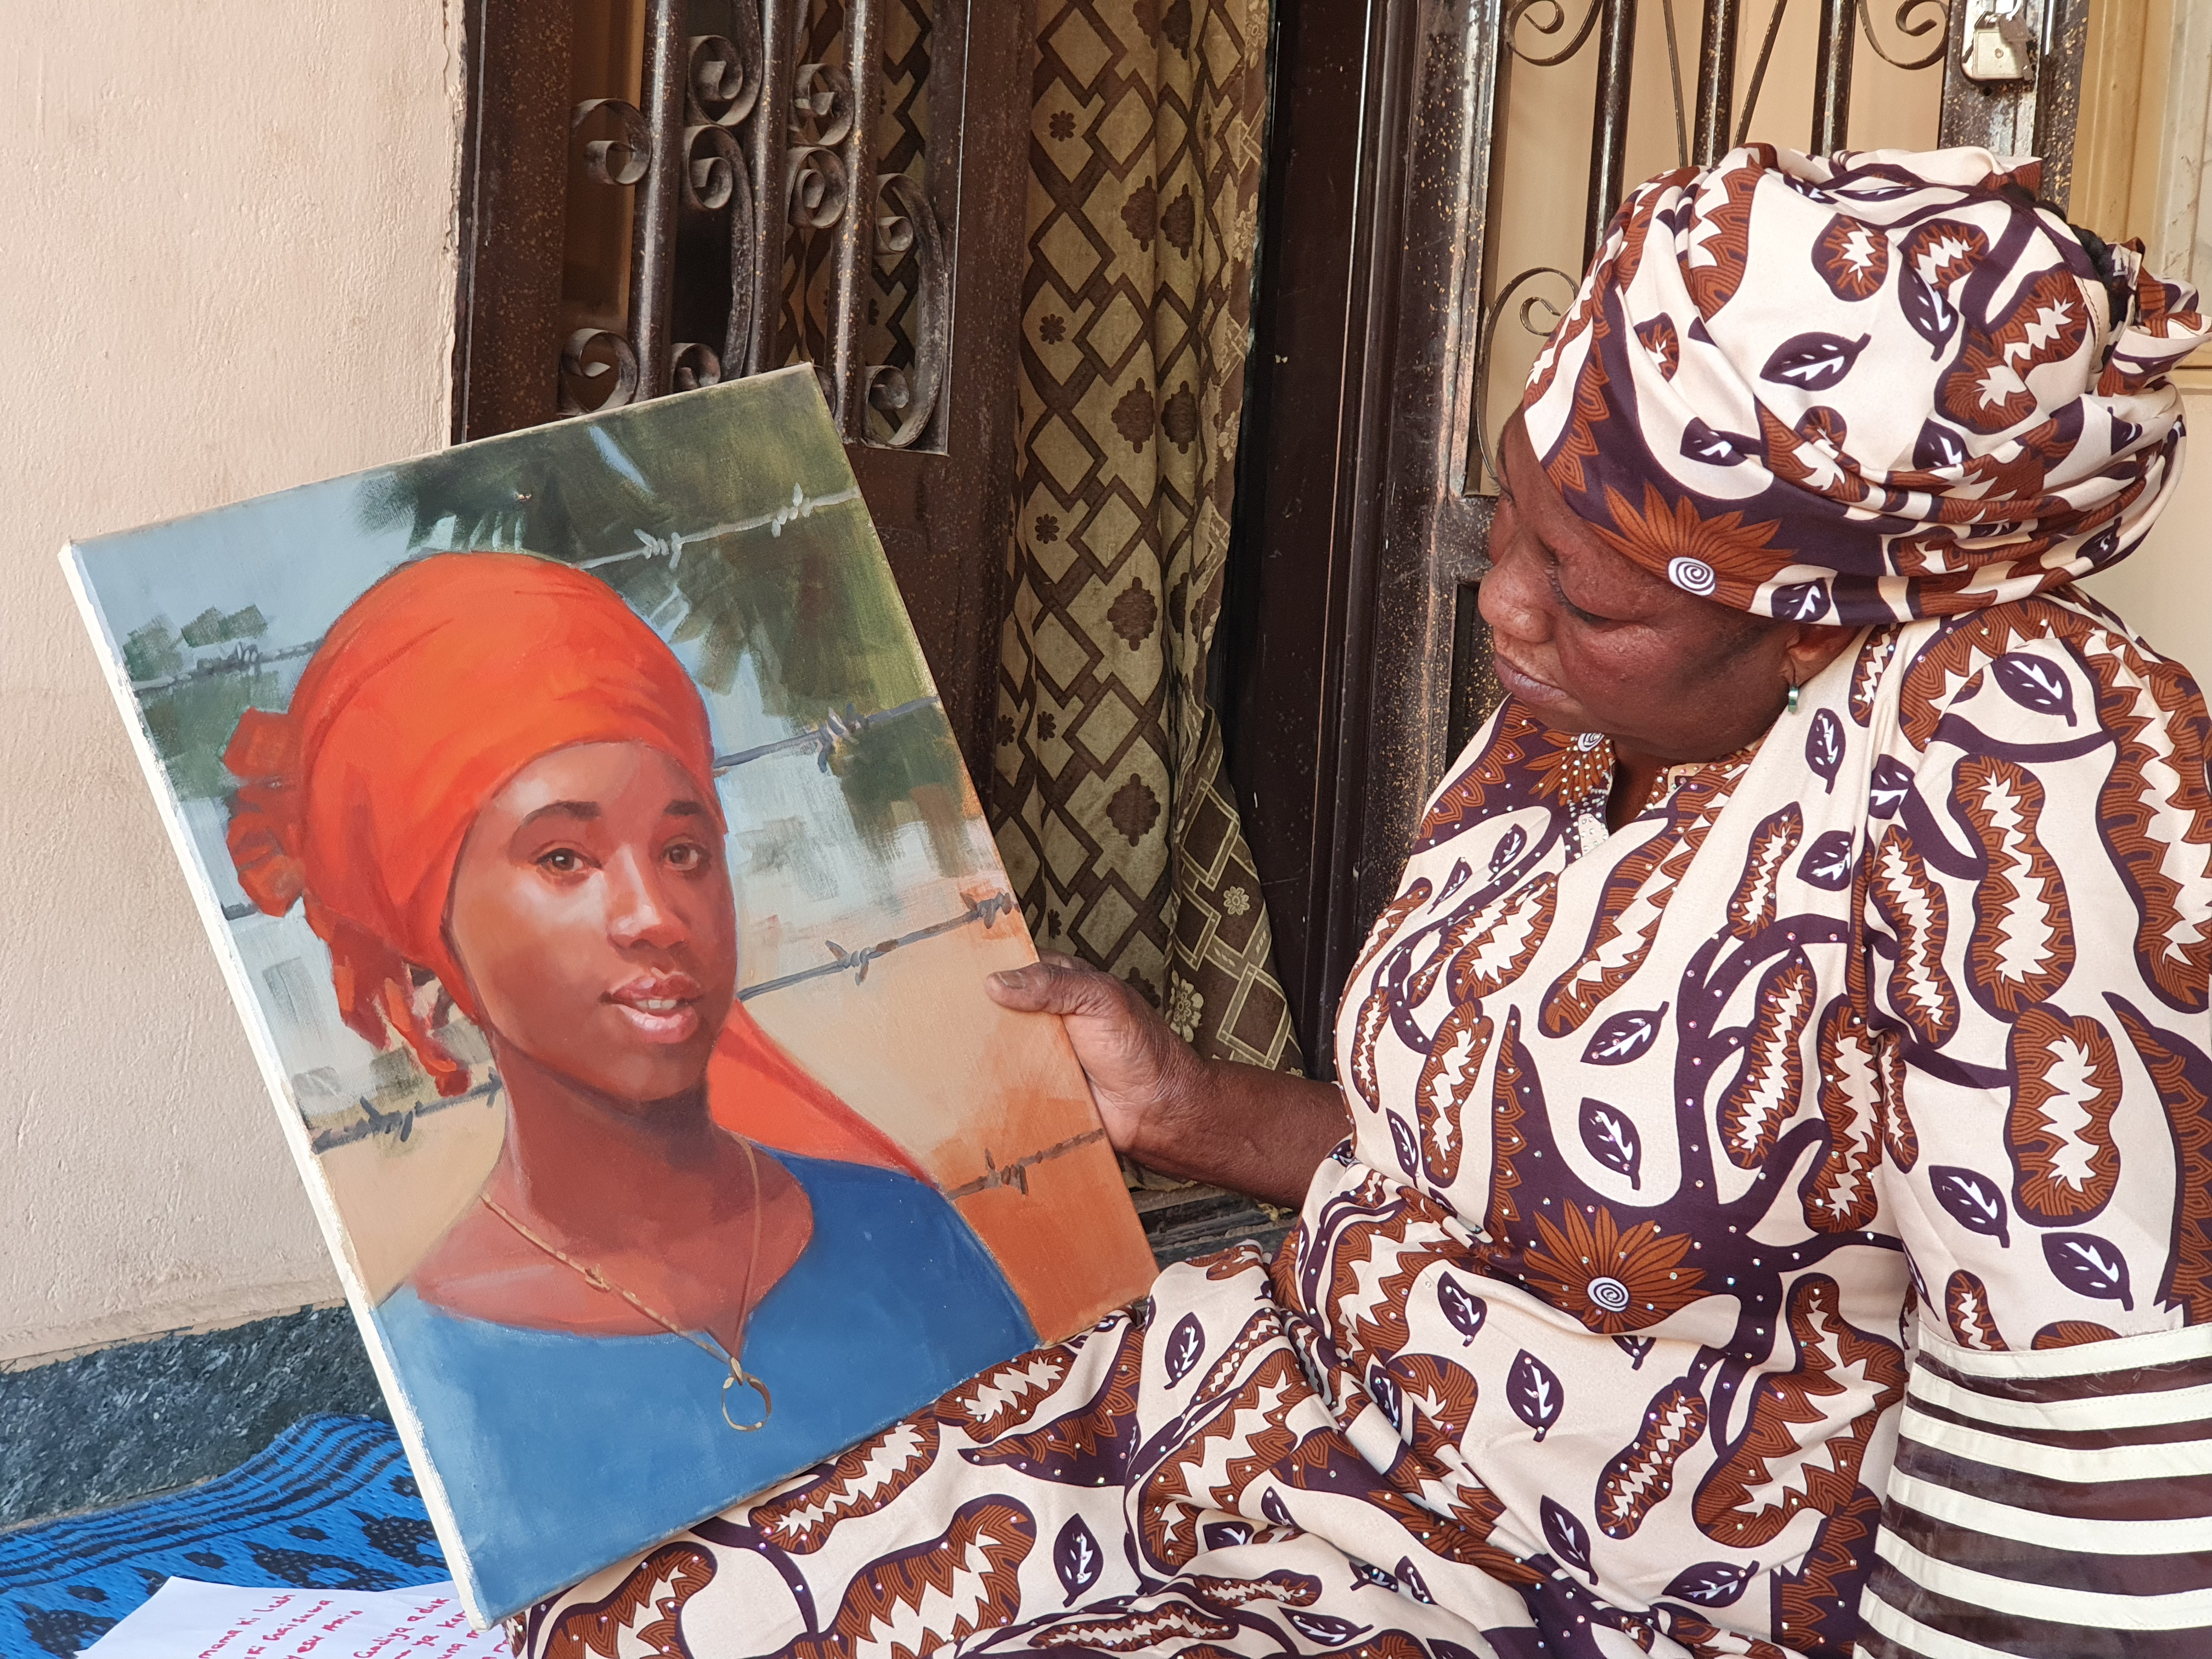
#나이지리아: 보코하람에 납치된 여성, 어린이 200여 명 즉각적 석방 요구
나이지리아 북동부의 난민 캠프에 거주하는 여성, 소년, 소녀 수십 명이 이슬람 테러 단체 보코하람에 의해 납치된 것으로 우려되고 있습니다.
기도해주세요
1. 납치된 아이들을 위해 기도합니다. 이들이 어디에 있든지 하나님의 임재와 평화를 깨닫게 해주시길 소망합니다.
2. 납치된 아이들의 부모와 보호자들을 위해 기도합니다. 나이지리아 교회가 이번 공격으로 상처받은 모든 이들에게 위로와 힘이 되는 평화의 장소가 될 수 있도록 기도합니다.
보도에 따르면 보르노주의 시장인 감보루 응갈라(Gamboru Ngala)에서 장작을 구하러 가던 중 반군에 의해 최대 200명이 납치되었을 수 있다고 합니다.
오픈 도어는 "우리는 최근 나이지리아에서 발생한 보코하람의 여성과 어린이 대량 납치 사건에 경악을 금치 못하며, 이들의 즉각적인 석방을 촉구합니다. 많은 사람들에게 이번 사건은 2014년 4월 보르노주 출신인 치복의 중학교에서 16세에서 18세의 대부분 기독교인 여학생 276명이 이슬람 테러 단체에 납치된 사건을 떠올리게 할 것입니다. 하지만 이는 어쩌다 발생한 납치 사건이 아닙니다. 나이지리아 북부에서 발생한 공격과 납치는 지난 10년 동안 심각하게 악화되었습니다. 기독교인들은 특히 표적이 되는 사람들 중 하나입니다. 나이지리아 정부는 폭력과 공격으로부터 자국민을 보호해야 할 의무를 다하지 못하고 있습니다. 무기 확산, 정부의 무처벌, 무대책으로 인해 보코하람의 세력이 확장되고 나이지리아 북부에서 마을과 학교에 대한 무장 강도의 공격이 만연해지면서 폭력이 증가하고 있습니다."
오픈도어 조사에 따르면, 2011년 보코하람의 반란이 시작된 이래 37,500명 이상이 사망한 것으로 추정됩니다. 나이지리아는 오픈 도어가 선정한 기독교인의 삶이 가장 위험한 세계 감시 국가 목록에서 6위에 올랐습니다.
"우리는 나이지리아 대통령에게 이미 불안으로 인해 트라우마와 난민이 된 사람들을 대상으로 한 이 끔찍한 공격에서 납치된 사람들을 해방시켜 줄 것을 긴급히 촉구합니다. 보코하람은 기독교인을 표적으로 삼아 남성을 납치해 살해하고 여성과 소녀를 납치, 강간, 강제 결혼하는 것으로 악명이 높습니다. 우리는 또한 나이지리아 정부가 레아 샤리부와 같은 어린 기독교 소녀들과 여전히 포로로 잡혀 있는 치복 소녀들을 포함하여 보코하람이 이미 붙잡고 있는 인질들을 해방시키기 위해 노력할 것을 촉구합니다."
현재 100명 이상의 치복 소녀들이 여전히 포로로 잡혀 있습니다. 인질들의 가족들은 인질 석방을 위한 정부의 노력에 대한 소식을 거의 접하지 못하고 있습니다.

Slide 23
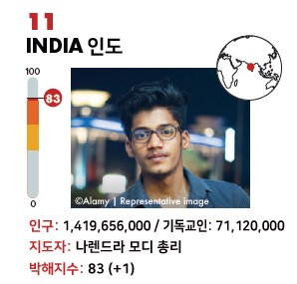
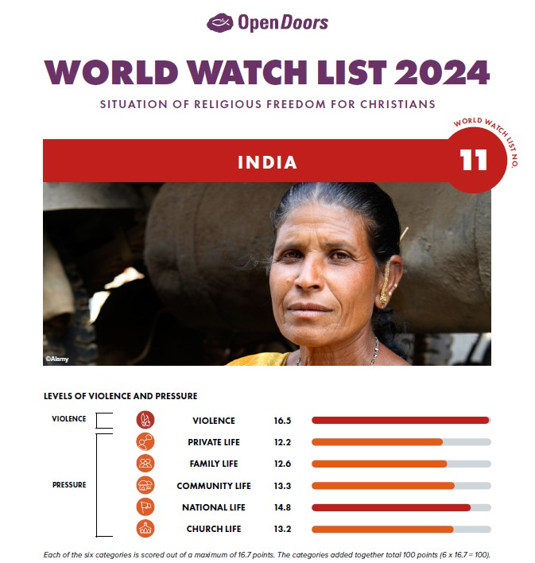
WWL 박해순위 11위 국가/INDIA
“ 어떤 사람은 병거, 어떤 사람은 말을 의지하나 우리는 여호와 우리 하나님의 이름을 자랑하리로다. 그들은 비틀거리며 엎드러지고 우리는 일어나 바로 서도다(시 20:7-8)
인도를 위한 오픈도어 사역
오픈도어 파트너는 성경전달, 긴급 구호, 박해 생존 훈련 및 생계 프로젝트를 제공하여 인도 교회를 지원합니다.
인도의 기독교인들은 힌두교 극단주의자들의 위협에 점점 더 노출되고 있습니다. 힌두교 극단주의자들은 ‘인도인은 힌두교인이어야 하며 다른 신앙은 인도에서 환영 받지 못한다’고 주장하고 있습니다.
더 많은 주에서 기독교인을 표적으로 삼고 위협하는 데 사용되는 개종 금지법을 시행하고 있습니다. 힌두교에서 개종한 사람들은 가족과 지역 사회로부터 극심한 압력을 받습니다. 폭력적인 공격 영상은 온라인에 널리 유포됩니다. 2023년 마니푸르에서 발생한 인종간 폭력 사태에서 기독교인을 부당하게 표적으로 삼은 것은 인도의 여러 지역에서 기독교인이 직면하고 있는 박해를 냉철하게 일깨워 줍니다.
인도를 위해 기도합니다
힌두교 극단주의자들이 기독교인을 동료 인도인으로 받아들이고 종교의 자유를 인정하기를 기도합니다.
하나님께서 마니푸르에 치유와 지속적인 평화를 허락하시길 기도합니다.
인도 전역에 하나님의 교회가 확장되기를 기도합니다.
4/23/2024

Slide 24
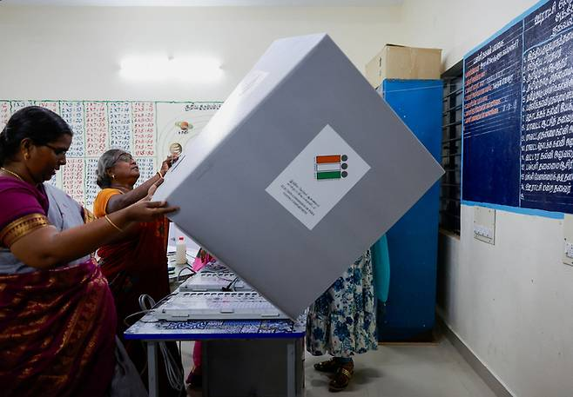
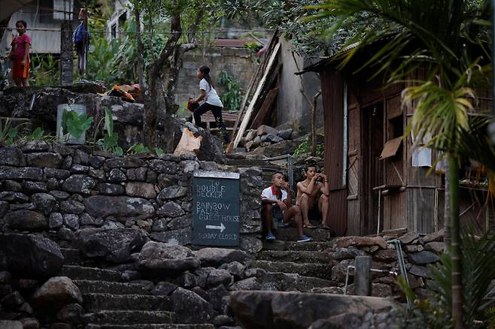
# 인도: 다가오는 인도 선거를 위해 기도해주세요!!!
인도는 2024년 4월 19일부터 6월 1일까지 모든 주에서 제18대 록 사바(Lok Sabha, 연방 하원)의 543명의 의원을 선출하는 총선거를 실시합니다. 마니푸르주의 경우 4월 19일에 선거가 예정되어 있습니다.
기도해 주세요:
각 정당과 지도자들이 선거운동과 집회를 진행하고 있습니다. 사람들이 모략과 계략에 현혹되지 않고 현명하게 투표하고 지도자를 선택할 수 있도록 기도해 주세요.
정부가 모든 공동체를 우대하고 평등하게 통치하며, 모든 공동체와 부족의 인권에 민감하게 반응할 수 있도록 기도해주세요.
박해 받는 기독교인들, 특히 구호 캠프에 거주하는 기독교인들이 종교 극단주의자들의 위협을 받지 않고 자유롭게 투표할 수 있도록 기도해 주세요.
이번 선거를 통해 계속되는 폭력과 분쟁이 종식될 수 있도록 기도해주세요.
이번 선거를 통해 마니푸르 기독교 공동체가 자유롭게 예배하고 모일 수 있는 자유가 주어지도록 기도해주세요.
OD 현지 파트너인 프리야 샤르마*는 다음과 같이 말합니다: "2023년 5월 3일에 발생한 폭력 사태로 인해 마니푸르의 선거는 매우 중요합니다. 이번 선거를 통해 국민들의 반응과 지지 정당이 결정될 것입니다. 정치적 개입 없이 1년 동안 지속된 폭력 사태로 인해 국민들은 미래에 대해 우려하고 있습니다. 공동체간 불신과 긴장, 분열이 존재합니다. 마니푸르 주민들은 평화와 안정, 단결을 원한다고 밝혔습니다. 이번 선거 결과는 폭력이 계속될지, 아니면 국가가 정상화되고 화합을 이룰지 마니푸르의 미래 행보를 보여줄 것입니다.“
샤르마는 "마니푸르의 선거를 위해 기도해 달라"고 요청했습니다. 공명정대하고 편견 없는 정부가 집권하고 평화롭고 원활한 선거 과정이 이루어지도록 기도해 주세요."라고 요청했습니다.인도 북동부 마니푸르주는 지난해 5월 3일 발생한 종족 종교 폭동 이후 분쟁이 계속되고 있으며, 400개 이상의 교회가 불타고 4만 1,500명의 기독교인이 난민으로 떠돌고 있습니다.
4/23/2024

Slide 25
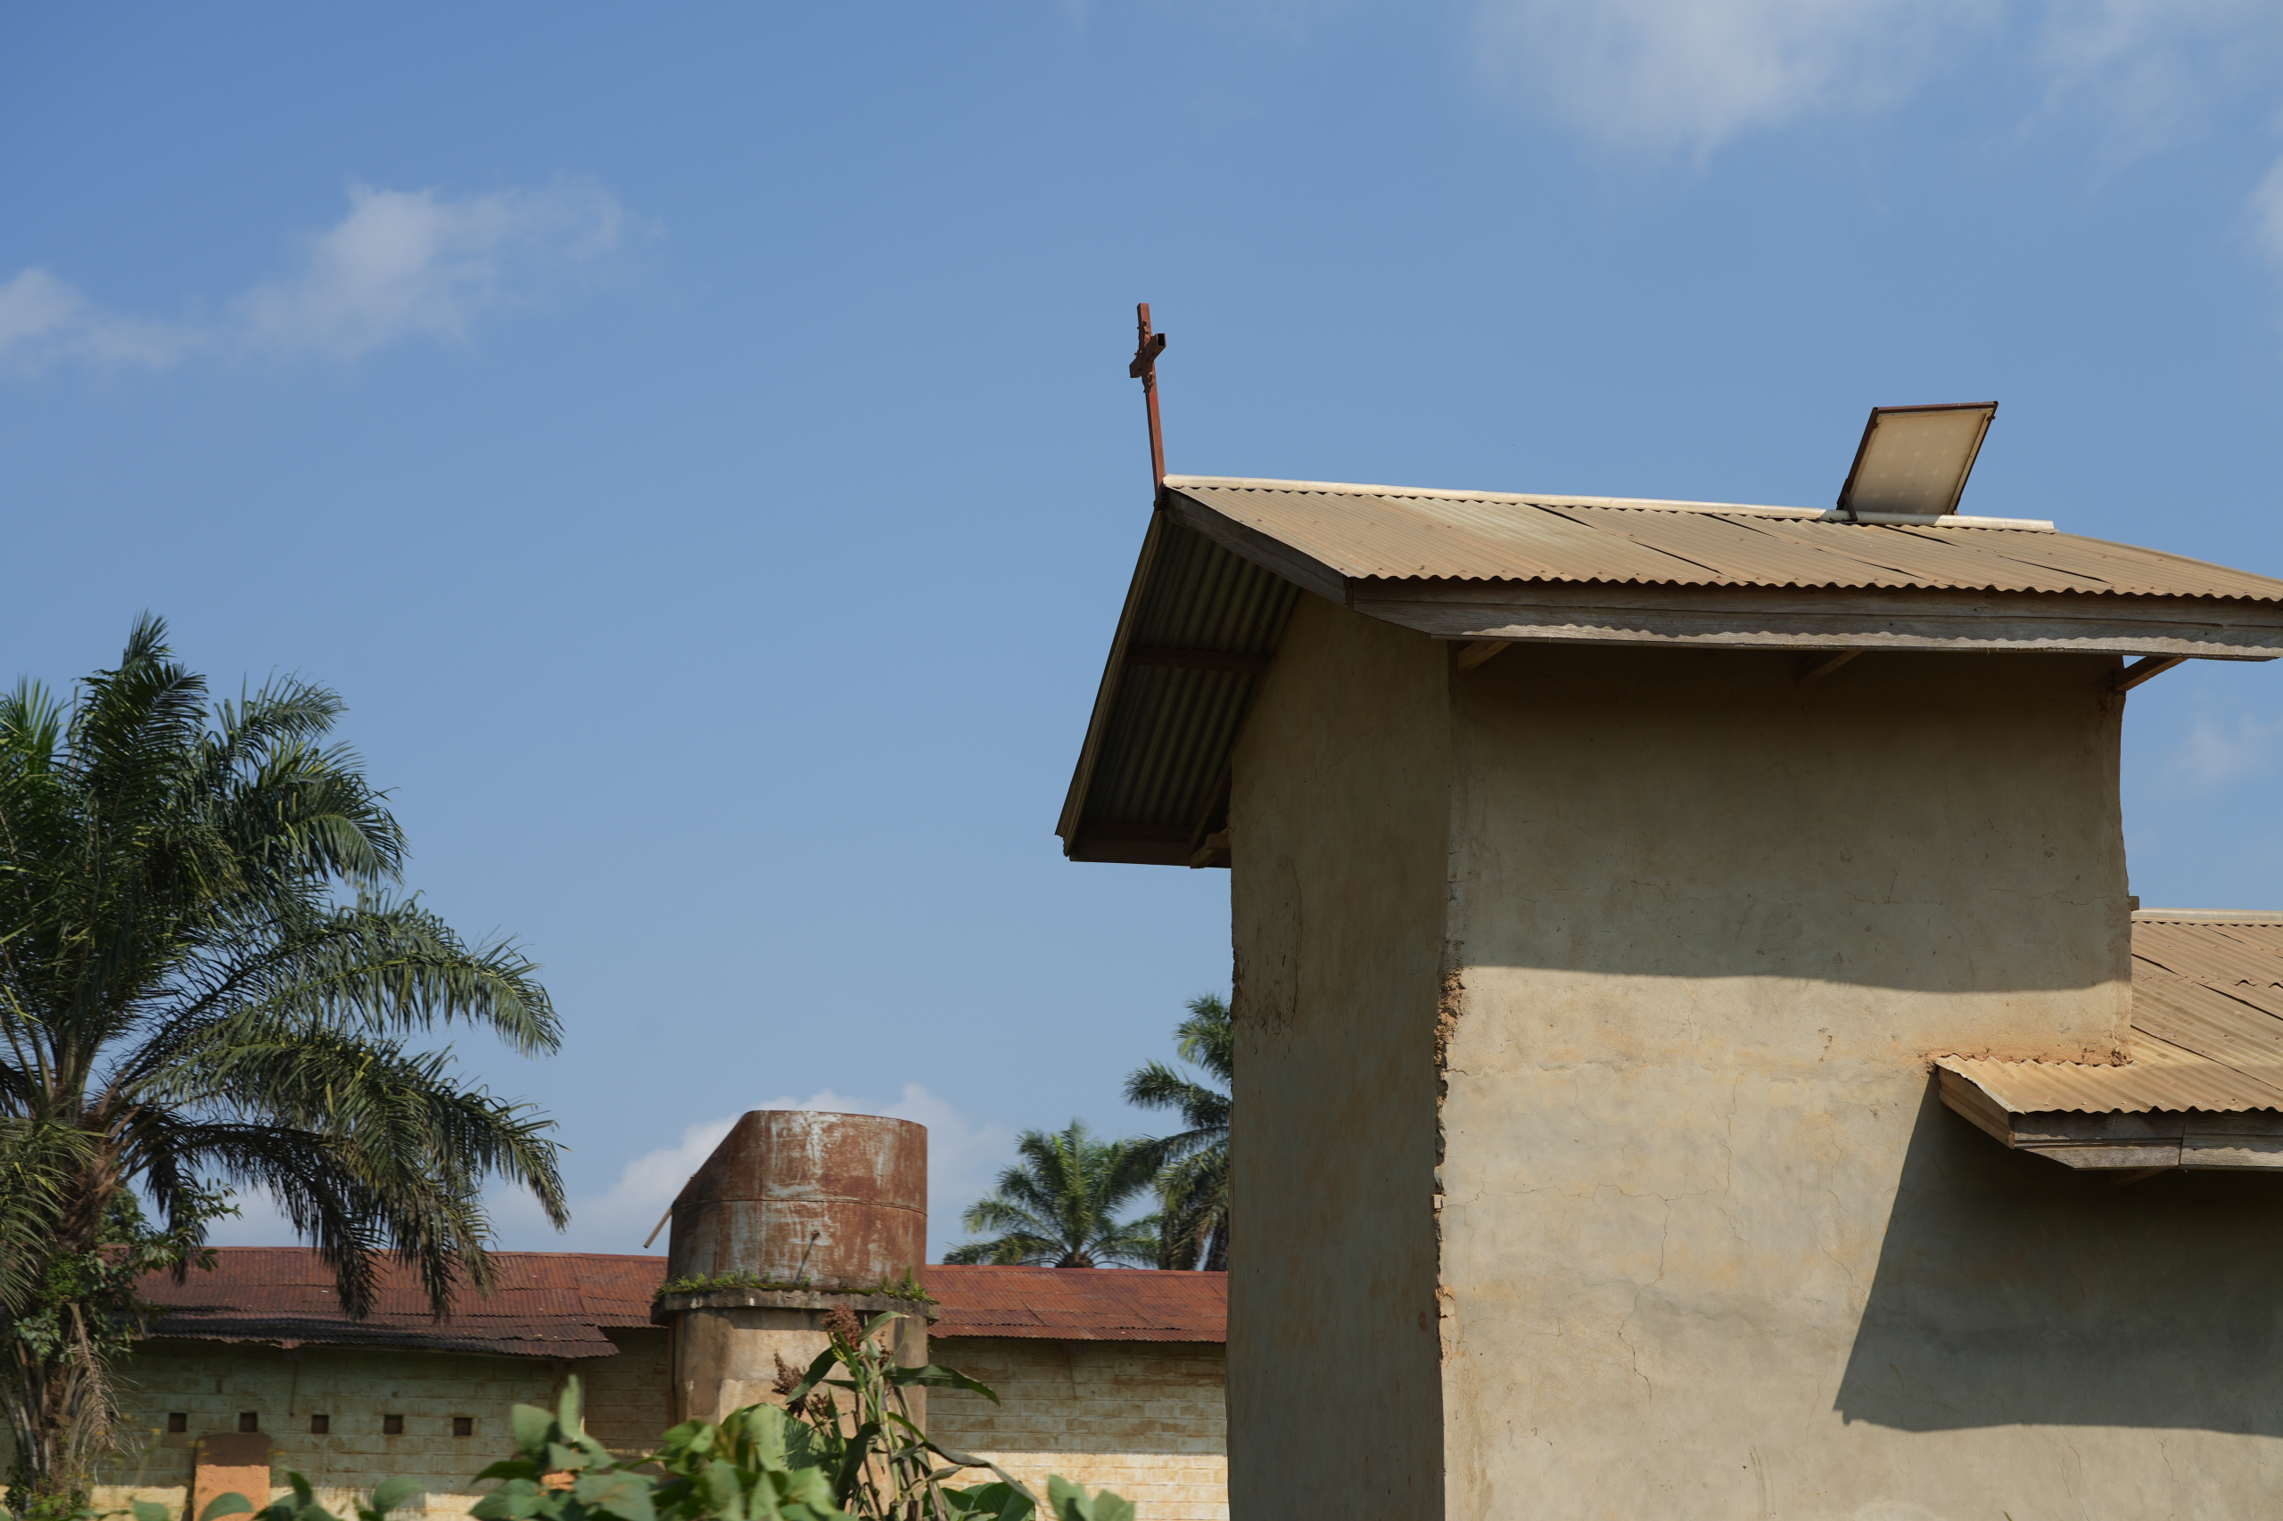
#콩고민주공화국: 기독교인들의 계속된 납치, 잔인한 살해 중 한 목사의 기도요청
콩고민주공화국 동부 북키부주 베니시 외곽에 거주하는 기독교인들을 대상으로 한 연합민주군(ADF)의 공격이 증가하고 있습니다. 2024년 3월 한 달 동안 이 단체는 최소 50명의 기독교인을 살해하고 여러 명을 납치했습니다.
기도해 주세요:
콩고민주공화국 동부, 특히 북키부와 이투리 지역의 평화와 안전을 위해 계속 기도해 주세요.
ADF의 공격을 자주 받는 기독교인들을 주님께서 보호해 주시도록 기도해 주세요.
콩고민주공화국의 정치 지도자들이 주님의 지혜와 인도하심을 받아 테러리스트와 반군 단체의 위기와 공격을 종식시킬 수 있도록 기도해 주십시오.
2024년 2월 29일 밤부터 3월 1일 밤 9시경까지, ADF는 응이테-마비비에서 두 명의 기독교인을 칼로 찔러 살해하고 다른 사람들에게 부상을 입혔습니다. 이 공격 이후 주민들은 3월 1일 금요일 아침 베니-오이차 도로에서 바리케이드를 쳤습니다. 현지 시민단체인 인권존중협약(CRDH)에 따르면, 경찰은 주민들을 해산시켰습니다.
2024년 3월 5일, 벰바-키냐무세 마을 주민들은 한밤중에 기독교인들이 ADF에 의해 살해되었다는 소식에 잠에서 깨어났습니다. 9명의 신자가 사망한 것으로 알려졌습니다. CRDH는 1월과 2월에 발생한 공격 이후 이 지역의 학교와 보건소가 폐쇄되었다고 강조했습니다.
2024년 3월 17일 일요일, ADF는 베니시 물레케라 코뮌의 외곽 지역에서 경찰관을 포함한 기독교인 3명을 살해하고 여러 명을 납치했습니다. 군 대변인은 기자회견에서 군대는 제 역할을 할 것이며 주민들은 적의 계획을 저지하기 위해 함께 노력해야 한다고 말했습니다.
2024년 3월 23일 토요일, 여전히 물레케라 코뮌에서 ADF는 기독교인 한 명을 살해하고 주택을 불태웠으며 다른 여러 곳을 약탈했습니다.
3월 24일 종려주일, 물레케라 코뮌에서는 반복되는 살해로 인해 고통스런 외침이 울려 퍼졌습니다. 공격으로 최소 13명의 기독교인이 사망한 것으로 보고되었습니다. 또한 공격자들은 수십 채의 주택을 불태웠고, 현지 목사가 실종된 것으로 보고되었다고 국경없는의사회 현장 파트너들은 전했습니다.
망기나 공동체에서 약 6km 떨어진 물와 마을에서 ADF는 2024년 3월 26일에 공개되지 않은 수의 기독교인들을 납치했습니다. 망기나에 있는 CECA20 교회의 캄발레 목사에 따르면, 이 기독교인들은 알 수 없는 장소로 끌려갔고 이 사건은 지역사회에 엄청난 고통을 안겨주었습니다.
4/23/2024

Slide 26



박해 받는 교회를 위한 기도가 이 땅에 요원의 불길처럼 뜨겁게 일어나기를 기도합니다.
오픈도어 기도용사들을 위하여
WWL 2024 지역별, 교회별 설명회를 위하여
2024 Muskathlon 대회를 위하여
오픈도어 1,300여 명의 사역자들이 브라더 앤드류의 길을 따라 믿음과 용기를 잃지 않고, 겸손하게 박해 받는 교회를 잘 섬길 수 있게 하옵소서! 예수의 제자의 길을 끝까지 걸어가게 하옵소서!
화요기도모임을 지키는 기도용사들을 축복하시고, 각 가정마다 하나님의 부르심의 소망이 밝게 빛나게 하시고, 부르짖는 간구를 들으시며, 일평생 주님을 영화롭게 하는 거룩한 삶이 되게 하옵소서
2024년 월드와치리스트 부천지역 설명회가 4월25일(목) 오전10시-11시30분에 있습니다.
전세계 박해 현장의 동향이 한국교회 성도들에게 잘 전달 될 수 있도록 신문, 방송, 인터넷, 유튜브 매체가 선하게 사용되기를 원합니다.
부천지역 설명회를 통해 성도들을 직접 만나 박해 받는 교회들의 이야기를 함께 나누고 그들의 음성을 듣고 기도하는 시간을 축복하여 주옵소서!
2024년 머스카슬론 대회가 10월 9-10일 진행됩니다. 화란에서 41명이 지원했습니다. 1만 유로 참가비 모금과 준비하는 기간동안 북한지하교회 성도들을 향한 주님의 긍휼한 마음을 부어 주시기를 기도합니다.
한국 참가자 50명을 예비하여 주시고, 한국 기독 청년들이 영적으로 서로 도전 받고 일깨어 남은 바 죽게 된 자를 돌아보는 비전이 공유되기를 기도합니다.

Slide 27


Blessings
김경복선교사
odsk@opendoors.or.kr
한국오픈도어선교회 카카오채널

